Slide 1


Projet 7: ‘Implémenter un modèle de scoring’
Soutenance de projet 7:
28 Août 2022

Slide 2
Programme:
I. Rappel de la problématique et présentation du jeu de données. II.. Explication de l’approche de modélisation. III. Présentation du dashboard

Slide 3
I. Rappel de la problématique et présentation du jeu de données.

Slide 4
I. 1 Rappel de la problématique
Il s’agit d’un projet de la société financière Prêt à dépenser dans l’optique de proposer des crédits de consommation à des personnes ayant peu ou pas du tout d’historique de prêt.
Objectifs: Construire un modèle de scoring retournant la probabilité de solvabilité d’un client automatiquement et un dashboard interactif.

Slide 5
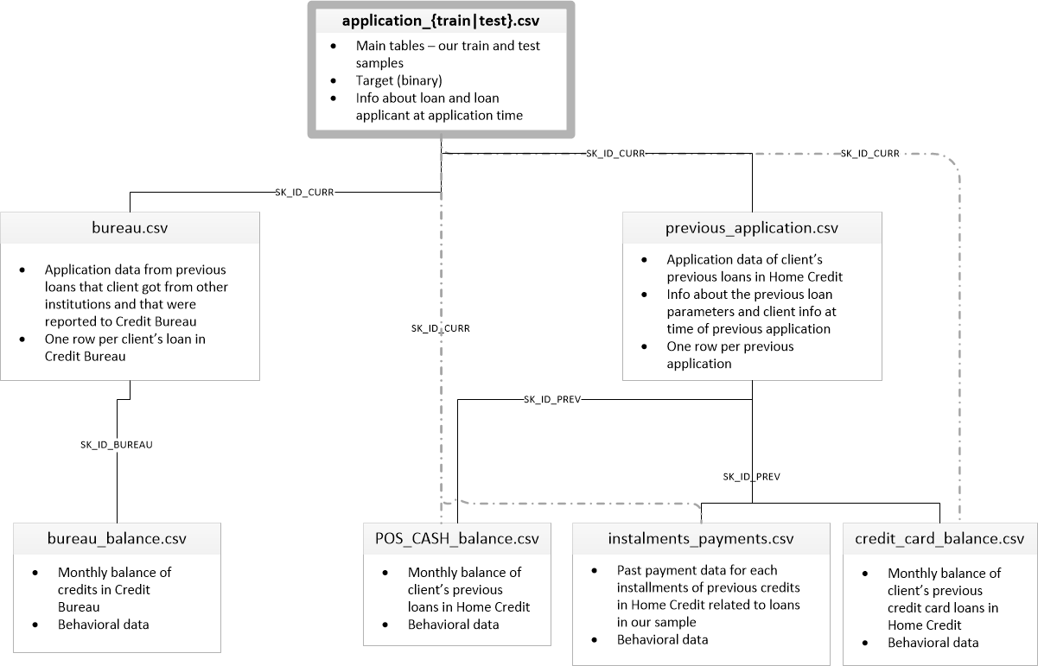
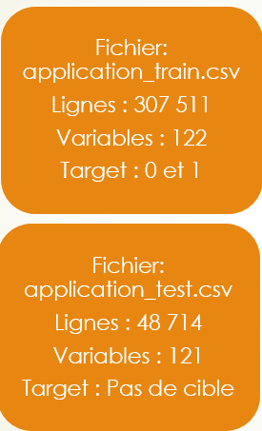
I. 2. Présentation du jeu de données

Slide 6
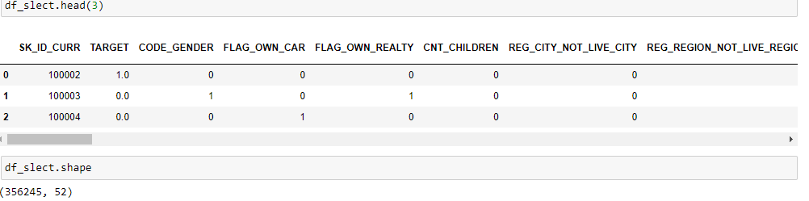
I. 3. Présentation du jeu de données : Train final et test final
Quelques variables de types revenus:
INCOME_CREDIT_PERC, INCOME_PER_PERSON
Variables provenant de bureaux extérieurs
EXT_SOURCE_1, EXT_SOURCE_2,
ANNUITY_INCOM_PERC
PAYEMENT_RATE
EXT_SOURCE_3
AMT_REQ_CREDIT_BUREAU_YEAR

Slide 7
II. Explication de l’approche de modélisation

Slide 8
II. 1. Prétraitement
Train.csv et
Test.csv
2. Sélection variables pertinentes
3. Valeurs manquantes, valeurs aberrantes
4. Encodage des catégorielles et features engineering
1. Jonction des deux fichiers

Slide 9
II. 2. Preprocessing
Train.csv
Sélection aléatoire de 30% des données nettoyées.
Preprocer les données avec StandarScaler.
Séparation des données en train (70%) et test (30%)
70% pour la formation du modèle et 30% pour la validation
Test.csv
Ce fichier ne contenant pas de cible (TARGET) sera utilisé pour prédire le risque de crédit des nouveaux clients.

Slide 10
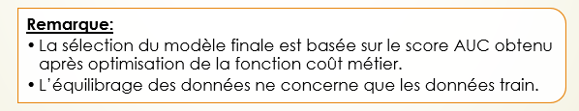
II. 3. Optimisation et formation
Choix des modèles
Nous avions sélectionné les modèles classiques comme: LogisticRegression, RandomForestClassifier, GradientBoostingClassifier, XGBClassifier et LGBM
Plus un modèle de comparaison: DummyClassifier
Optimisation
Equilibrage des données avec la librairie imblearn
Pour chaque modèle, optimisation des meilleurs paramètres avec GridSearchCV
Mise en place de l’entrainement.

Slide 11
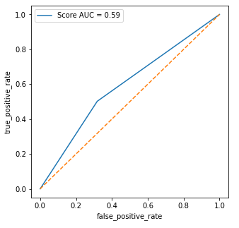
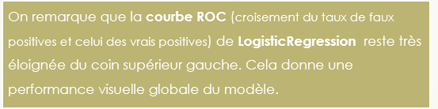
II. 4.1. Modèle final et analyse des résultats
La sélection du meilleur modèle est basée sur le score AUC (aire sous la courbe) et parmi tous nos modèle, celui qui enregistre le meilleur est LogisticRegression.

Slide 12
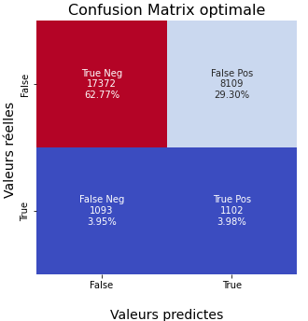
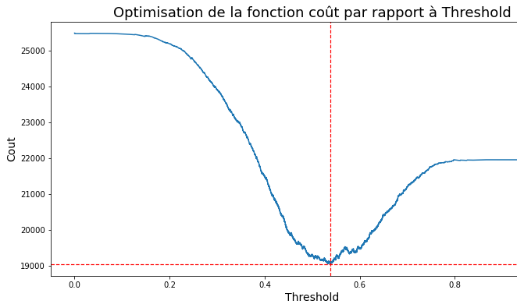
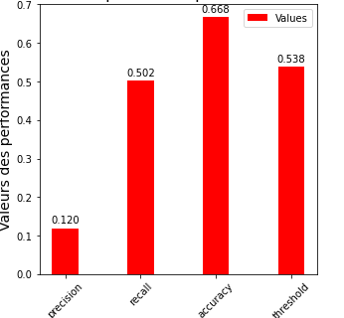
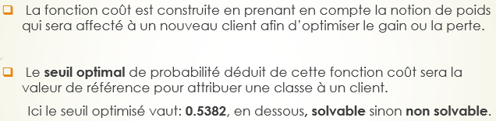
II. 4.2. Modèle final et analyse des résultats

Slide 13
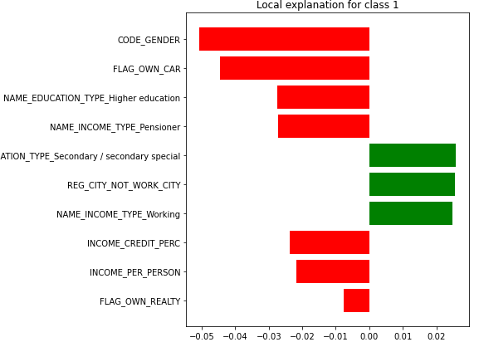
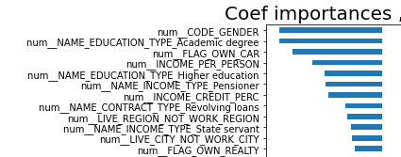

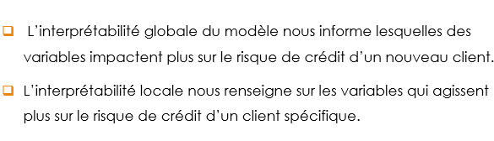
II. 4.3. Modèle final et analyse des résultats

Slide 14
III. Dashboard

Slide 15

Mise en place
Api avec Flask
LogisticRegression sérialisé au format Pickle et chargement de données.
Requête à l’API
Proba= requests.get(URL_API + ‘predict’, params ={‘id_client’: id_client}
Dashboard avec Dash
Récupération de la probabilité et affichage sur le dashboard.
C’est dans ce fichier où la table infos client, les graphiques, la performance du modèle et la fonction coût ont été codés ou affichés

Slide 16
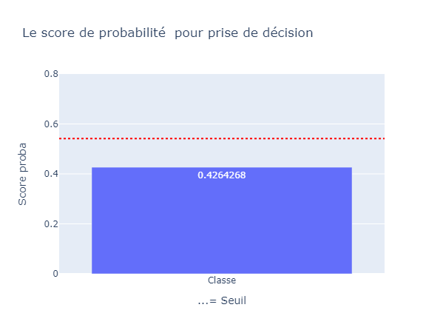
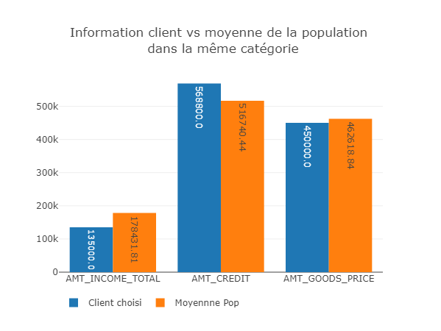
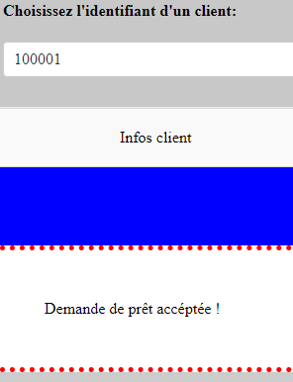

Affichage sur le dashboard

Slide 17
Merci de votre attention

Slide 18
Annexe/Explication
La jonction des fichiers train.csv et test.csv permet de garder les même structures et transformation
La sélection des variables pertinentes permettant de mieux décrire les clients et donc faciliter la prédiction.
Les valeurs aberrantes concernent globalement le signe des valeurs de temps .
Nous avions traité les valeurs manquantes par la méthode d’iterrative imputer avec min_value = 0.
Get_dummies pour l’encodage des variables catégorielles en binaire.
Les features engineering orientés principalement sur les caractéristiques financières autrement les variables propres aux structures financières comme
PAYMENT_RATE
INCOME_CREDIT_PERC

